Slide 1
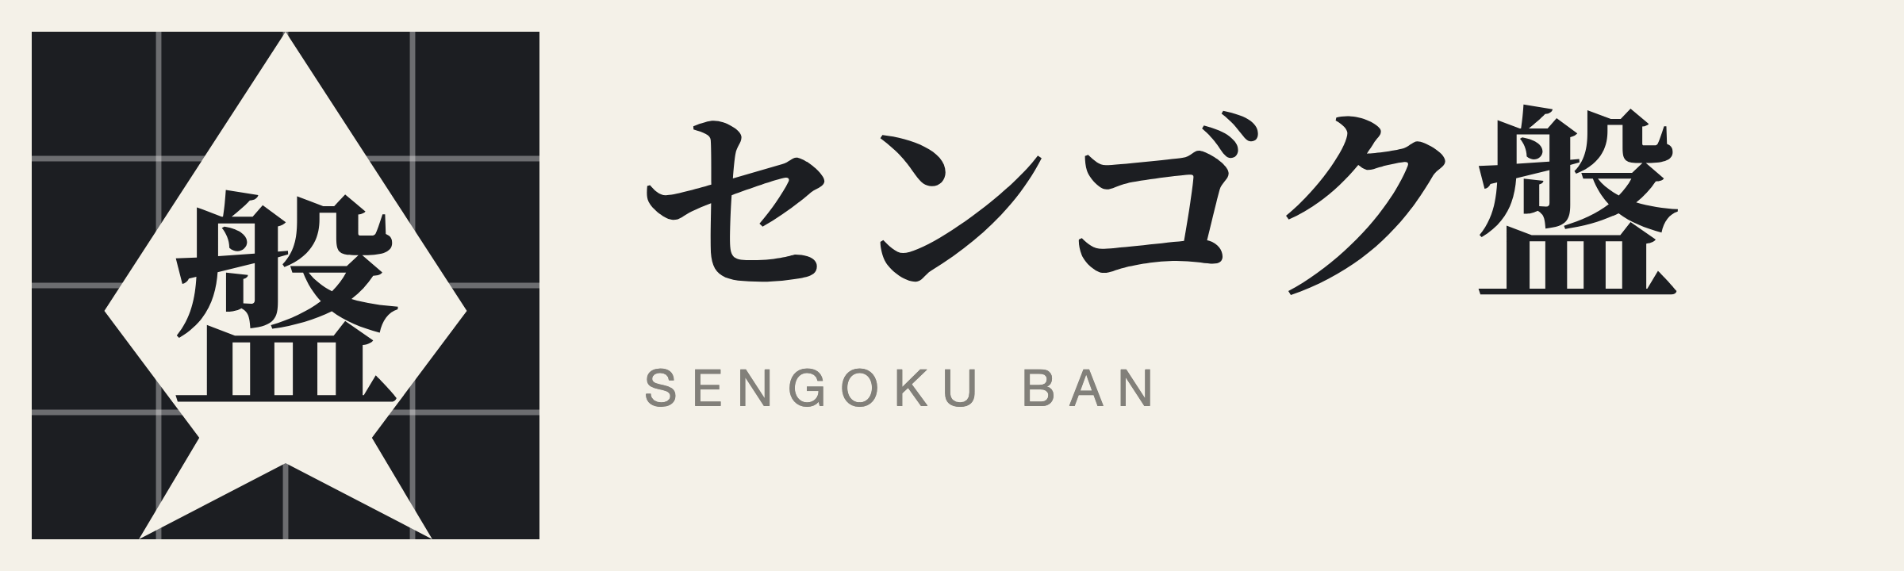
紹介資料
天文十五年（一五四六）四月 日本六十六州

Slide 2
目次
1
この作品について
7
合戦
野戦・城攻め・海戦
2
作りの考え方
8
一局の終わり
決めごとの拠りどころ
3
国を治める
9
これから
石高・軍役・銭
作りかけと、その先
4
人を用いる
10
用語
武将・知行・組頭
この盤で使う言葉
5
国と国とを結ぶ
11
数と規模
外交・旗の下・通行の掟
6
兵を動かす
出陣・行軍・援軍

Slide 3
01
この作品について

Slide 4
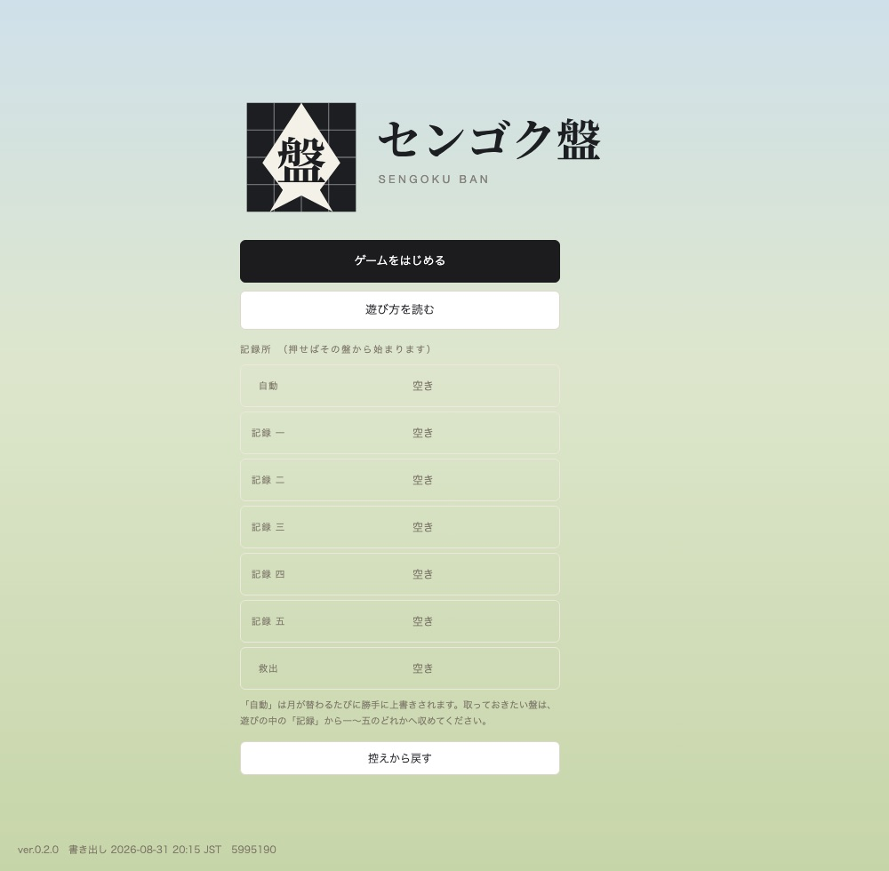
この作品について
起動の画面。記録所の枠を押せば、その盤から続けられる

Slide 5
この作品について
—
「センゴク盤」は、天文十五年（一五四六）の日本を舞台にした戦国大名の遊びである。
—
遊ぶ側は百三十七家のいずれかの当主となり、月を送りながら国を富ませ、人を用い、隣と交わり、あるいは攻める。
—
天下に旗を立てるまで、あるいは家が絶えるまでが一局である。
—
盤には二百七十一の城と九百七十二人の武将がいる。
—
城には石高があり、石高は兵になり、兵は組に分かれ、組には長がいる。
1／2

Slide 6
この作品について
—
数字の一つひとつに、そう決めた理由がある。
—
遊びは一枚の HTML で動く。
—
導入も、繋がりも要らない。
—
開けば始まり、記録はそのブラウザに残る。
2／2

Slide 7
この作品について
城
大名家
武将
271
137
972
七十国にわたる
すべて操作できる
史実に伝わる者
姫
特殊勢力
街道
145
101
494
家の石高に応じて立つ
湊・市・寺社・鉱山など九種
長さは実際の km

Slide 8
この作品について
総石高
初めの間柄
1,258 万石
143
慶長三年の検地高の〇.六八倍
敵対59・従属47・同盟18・不可侵16・臣従3

Slide 9
この作品について
何が違うか
—
戦国を扱う遊びは数多い。
—
この盤が他と分かつのは、次の五つである。

Slide 10
この作品について
何が違うか
中身
盤の上で戦う
合戦は結果の表示ではない。五十人ひと組の駒が地形を読み、道を選び、門を破り、崩れて退く。野戦・城攻め・海戦のいずれも、盤の上で最後まで動く
数は事績から取る
石高は慶長・元禄の検地高から、行軍は一日の里程から、参陣の隊数は関ヶ原から取った。他の遊びの数値は参照していない
名も無き者に名がある
五十人組にはそれぞれ長がいる。討ち取るたびに手柄を重ね、十人長から物頭まで昇る。物頭に届けば、その者が武将として世に出る
旗の下という道
すべてを攻め潰さずとも天下は取れる。従え、臣従させ、旗の下に収めるのも一つの道である。ただし、その差は「位」に出る
同じ種から同じ盤
賽は盤ごとの種から振る。時計を混ぜていないので、同じ記録からは同じ盤が出る。記録は必ず読み戻せる

Slide 11
この作品について
遊ぶための備え
形
一枚の HTML。ブラウザで開くだけで動く
導入
要らない。繋がりも要らない（一度読み込めば、以後は手元で動く）
記録
そのブラウザに残る（七枠）。書き出して他の端末へ移せる
画面
指でも鼠でも操れる。地図はつまんで拡げられる（十二倍まで）
言葉
日本語

Slide 12
02
作りの考え方
決めごとの拠りどころ

Slide 13
作りの考え方
一、事績から測る
—
数を決めるとき、拠りどころは史料に置いた。
—
他の遊びの数値は参照していない。
—
たとえば行軍である。
—
はじめ一月に四十六km としていた。
—
一日一.五km であり、軍勢どころか人の歩みですらない。
1／3

Slide 14
作りの考え方
一、事績から測る
—
改めて、一月百三十km（一日四.三km）とした。
—
秀吉の中国大返しが十日で二百km 余、通常の行軍が一日四〜六km という記録に拠る。
—
石高もそうである。
—
天文十五年は検地の前であるから、慶長三年（一五九八）の検地高を「治水の届く限り」、元禄十年（一六九七）の高を「地の力そのもの」と置いた。
—
盤の総石高は千二百五十八万石で、慶長期の千八百六十万石の〇.六八倍にあたる。
2／3

Slide 15
作りの考え方
一、事績から測る
—
検地の前であり新田も開かれていないのだから、この率は妥当と見ている。
—
参陣の隊数も、関ヶ原の東西両軍の備の数から三十二と定めた。
3／3

Slide 16
作りの考え方
二、目安と縛りを分ける
—
「守るに要る兵」は目安であって、縛りではない。
—
城を空にして野に出るのも一つの決断である。
—
桶狭間の今川方も、姉川の浅井方も、城に兵を残して野に出た。
—
残さずに出た者もいる。
—
決めるのは遊ぶ側であって、掟ではない。
1／2

Slide 17
作りの考え方
二、目安と縛りを分ける
—
縛るのは、物として尽きるものだけにした。
—
兵糧・金銭・人・時である。
—
「そこまでしか行けない」ではなく「そこまでしか持たない」で縛る。
2／2

Slide 18
作りの考え方
三、采配は遊ぶ側を縛らない
—
野戦の引き際を例に取る。
—
兵が五分の一を切るか士気が尽きれば、采配を預かる軍は退く。
—
各隊も、兵が一割を切るか士気が尽きれば戦線を離れる。
—
しかしこれは采配（他家と、委ねた自軍）の話である。
—
手ずから指図している隊が、掟によって勝手に退くことはない。
1／2

Slide 19
作りの考え方
三、采配は遊ぶ側を縛らない
—
全滅するまで押すのも遊ぶ側の決断である。
—
ただし「全軍委任」を選んだときは、敵と同じ判断で退く。
2／2

Slide 20
作りの考え方
四、賽に時計を混ぜない
—
盤ごとに種を一つ持ち、賽はそこから振る。
—
時計を混ぜていないので、同じ記録からは必ず同じ盤が出る。
—
記録が読み戻せなくなることはない。
—
記録は圧して収めるので、七枠でも一.五MB ほどに収まる。
—
棚が一杯なら詰め直し、それでも入らなければ「入らない」と告げる。
1／2

Slide 21
作りの考え方
四、賽に時計を混ぜない
—
黙って消すことはない。
2／2

Slide 22
03
国を治める
石高・軍役・銭

Slide 23
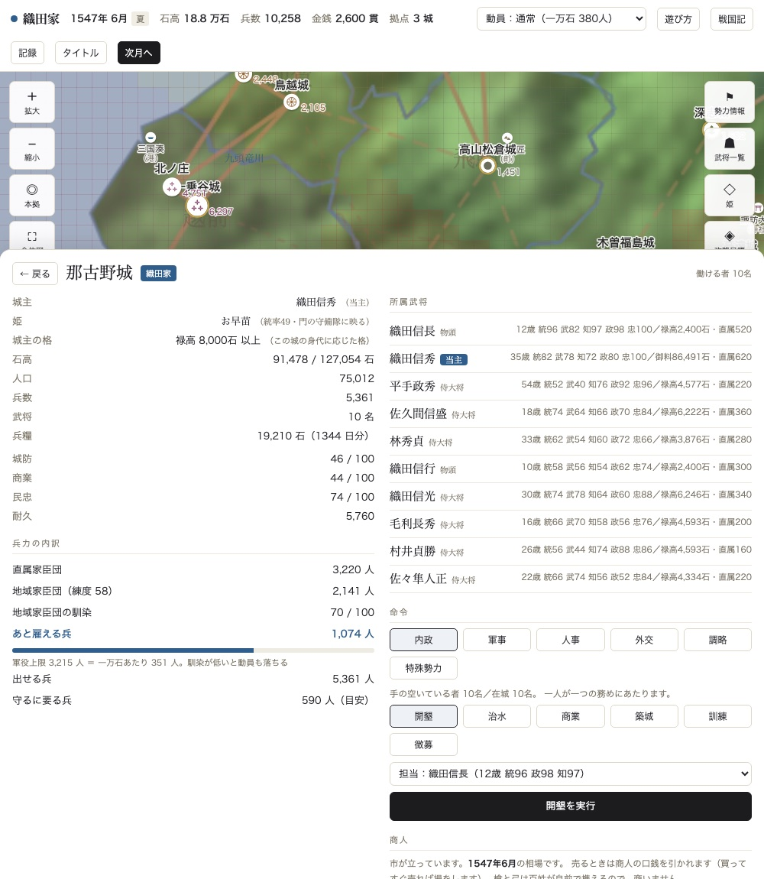
国を治める
石高・軍役・銭
城の帳。上に城の様子、右に武将、下に命令の並び

Slide 24
国を治める
石高・軍役・銭
—
城の帳から武将を一人選んで命じる。
—
武将は月に一つの仕事にしか就けない。
—
費えは家の身代に応じて上下する（小さい家ほど安く済む）。

Slide 25
国を治める
石高・軍役・銭
下知
効き
開墾
石高を増やす。政務の高い者ほど伸びる
治水
石高の上限を伸ばす。民忠も少し上がる
商業
商いを盛んにし、金銭の実入りを増やす
築城
城防と耐久を上げる。城防は城門の堅さそのものである
訓練
地域家臣団と、在城の直属家臣団の練度を上げる
徴募
地域家臣団を増やす。人口と軍役の余力までしか集まらない
1／2

Slide 26
国を治める
石高・軍役・銭
下知
効き
調略
近い敵城の民忠と城防を削る。知略の高い者ほど効く
造船
天正四年以降、湊か水軍衆を抱えた海の城で鉄甲船を造る
2／2

Slide 27
国を治める
石高の三段（重要）
—
石高には天井が三つある。
—
一つの数で天井を作ると、開墾がすぐ頭打ちになるか、際限なく伸びるかのどちらかになってしまう。
—
段を三つに分けた。

Slide 28
国を治める
石高の三段（重要）
段
倍
何にあたるか
伸ばす手立て
田畑可能地
一.二五倍
いま開ける余地
開墾で埋める
慶長の高
一.四七八倍
治水が届く限り＝慶長三年の検地高
治水で広げる
元禄の高
二.〇五一倍
地の力そのもの＝元禄十年の検地高
一国を統一し、検地を行う

Slide 29
国を治める
石高の三段（重要）
—
開墾は「田畑可能地」まで。治水はその可能地を「慶長の高」まで押し広げる
—
一国を残らず手中にすれば検地ができ、天井が「元禄の高」まで伸びる。伸びるのは天井であって、石高そのものではない
—
米そのものを通貨とする仕組み（米本位）は、今のところ入れていない。実入りは商いが主である

Slide 30
国を治める
軍役と動員
—
抱えられる兵は石高で決まる。
—
一万石あたり何人を兵とするかは、遊ぶ側が選ぶ。
—
多く取れば兵は増えるが、毎月の扶持も重くなる。

Slide 31
国を治める
軍役と動員
動員
一万石あたり
費え
平時
三〇〇人
〇.九
通常
三八〇人
一.〇
決戦
四五〇人
一.一五
総動員
五〇〇人
一.三五

Slide 32
国を治める
小身の割増
—
石高だけで軍役を決めると、小さな家はいつまでも兵を持てない。
—
しかし史実の小領主は、村を丸ごと駆り出して身代に不釣り合いな兵を立てている。
—
長宗我部の一領具足がその例である。
—
田を耕す者がそのまま槍を取った。
—
そこで三万石を境に、小さい家ほど割増を掛ける。
1／2

Slide 33
国を治める
小身の割増
—
三万石で一.〇倍、一万石で一.六倍、ゼロに近づけば一.九倍である。
—
大身には掛からない。
2／2

Slide 34
国を治める
小身の割増
—
岡豊城（長宗我部・八千五百石）の平時軍役は、割増によって二五五人から四三三人になる
—
これで弱小大名も、開墾すれば兵が増えるという手応えを持てる

Slide 35
国を治める
守るに要る兵
—
城を守るに要る兵は、もとは防備と民心だけで決めていた。
—
ところが、その数の幅が四百十から八百六十（二.一倍）しかないのに、城の兵は五十三から三千九百二十七（七十四倍）まで開く。
—
物差しが動かねば、両端で破れる。
—
二百七十一城のうち七十九城が、居る兵より多くの守兵を求められていた。
—
香宗城は城兵九十二に対して守り五百六十、岡豊城は百九十九に対して六百四十である。
1／2

Slide 36
国を治める
守るに要る兵
—
これでは本拠から一兵も動かせない。
—
そこで、壁の要りがその城の器（平時の軍役）の半ばを超える城だけ、器のほうで量り直す。
—
壁を人で埋める数ではなく、その地の身代に見合った在番である。
—
百三十城が下がり、百四十一城は元のまま据え置かれた。
2／2

Slide 37
国を治める
守るに要る兵
城
石高
城兵
直す前
直した後
香宗城
3,933
92
守り560／出せる0
守り40／出せる52
岡豊城
8,500
199
守り640／出せる0
守り83／出せる116
小田原城
80,830
1,891
守り840／出せる1,051
据え置き
一乗谷城
167,802
3,927
守り710／出せる3,217
据え置き

Slide 38
国を治める
兵は二種ある（重要）
—
この盤の兵は二つに分かれる。
—
どちらも数え方も増え方も違うので、ここを取り違えると軍勢が組めない。

Slide 39
国を治める
兵は二種ある（重要）
地域家臣団
直属家臣団
誰の兵か
城に属する
武将個人が抱える
どこにいるか
城を離れない
武将とともに動く
増やし方
内政の「徴募」で雇う
その武将に知行を加増する
上限
城の軍役（石高で決まる）
軍役の器（知行で決まる）
養うもの
城の実入り
その武将の禄

Slide 40
国を治める
兵は二種ある（重要）
—
出陣のときは、連れて行く武将の直属に、城から出す地域家臣団を足したものが軍勢になる
—
城を空にして出ることもできる。守りの目安を割っても止めはしない（決めるのは遊ぶ側である）

Slide 41
国を治める
地域家臣団の増え方
—
内政の「徴募」で雇う。
—
三つの縛りのうち、いちばん厳しいものが効く。

Slide 42
国を治める
地域家臣団の増え方
縛り
中身
軍役の余力
城の軍役から、いま抱えている兵を引いた数まで
人口
その城の人口の一.二分（一二〇分の一）まで。村から出せる数には限りがある
金
一人につき〇.四五貫。手元の金が尽きればそこまで

Slide 43
国を治める
地域家臣団の増え方
—
雇った兵は練度三十の新兵として組に入る。訓練を重ねねば使いものにならない
—
雇ったぶんだけ人口が減る（雇った数の二割）。田を耕す者が槍を取るのだから、村は痩せる
—
軍役そのものを増やすには、開墾して石高を上げるほかない。石高が兵になる

Slide 44
国を治める
直属家臣団の増え方と、率いられる上限
—
武将個人の兵は、知行を加増すれば増える。
—
一万石を与えるごとに五百人が目安で、統率の高い将ほど多く抱えられる。

Slide 45
国を治める
直属家臣団の増え方と、率いられる上限
一万石の加増で増える兵
統率 六十の将
五〇〇人
統率 八十の将
五七五人
統率 百の将
六〇〇人

Slide 46
国を治める
直属家臣団の増え方と、率いられる上限
—
召し上げれば軍役も軽くなる。ただし初めから抱えている手勢を、この理屈で削りはしない
—
知行は城の石高から分け与えるので、配れるのは石高までである

Slide 47
国を治める
身分と、率いられる兵
—
抱えている兵と、戦場へ率いていける兵は別である。
—
率いられる数は身分で決まり、身分は禄高（知行＋余禄）で決まる。

Slide 48
国を治める
身分と、率いられる兵
身分
要る禄高
率いられる兵
できること
宿老
二万石以上
四,〇〇〇人
大名に代わって総大将を務められる
家老
八千石以上
二,五〇〇人
城を任され、その城の政を執れる
侍大将
二千五百石以上
一,六〇〇人
千人を超える隊を率いられる
物頭
それ未満
五〇〇人
五百人までの隊を預かる

Slide 49
国を治める
身分と、率いられる兵
—
当主に限りは無い。ただし幼い当主は自ら率いられず、八百人までとなる（後見が代わって率いる）
—
大軍を動かすには、まず人を引き上げねばならない。知行を配ることが、そのまま軍の大きさになる

Slide 50
国を治める
守るに要る兵の決まり方
—
城を守るに要る兵は目安であって、縛りではない。
—
ただし援軍を出せるか、采配が出陣するかは、この数を引いた残りで判ずる。
—
決め方は二段である。
—
壁の要りがその城の身代に見合っていれば、そのまま用いる。
—
見合わなければ、身代のほうで量り直す。

Slide 51
国を治める
守るに要る兵の決まり方
段
決め方
効く城
壁の要り
防備×十 ＋（百−民忠）×五
身代に見合う城（百四十一城）
身代なり
平時の軍役 × 割（防備と民忠で〇.一二〜〇.五五）
壁の要りが軍役の半ばを超える城（百三十城）

Slide 52
国を治める
守るに要る兵の決まり方
—
壁の要りだけで決めていたころは、二百七十一城のうち七十九城が、居る兵より多くの守兵を求められていた
—
香宗城は城兵九十二に守り五百六十、岡豊城は百九十九に六百四十。これでは本拠から一兵も動かせない
—
小田原・那古野・清洲・一乗谷といった大城は、元のまま据え置かれている

Slide 53
国を治める
銭と兵糧
—
金銭は商いと鉱山、そして旗の下の家からの貢で入る。石高からの実入りは細い
—
毎月の費えは、兵の扶持と武将の禄高である。動員を上げれば扶持が重くなる
—
兵糧は城の蔵に貯まる。収穫は秋。城の兵はそこから食う
—
旗の下の家は貢を納める（従属は四分の一、臣従は四割）

Slide 54
国を治める
商人
—
城下に市が立つ。
—
兵糧・馬・鉄砲を金で売り買いできる。
—
槍と弓は村々の百姓が自前で携えて出るので、ここでは商わない。
—
値は月で動く。
—
取り入れのあとの兵糧は安く、端境には高い。
1／2

Slide 55
国を治める
商人
—
商いの栄えた城ほど諸国の品が集まるので、買値が安く済む（最も栄えた城で一割八分安い）。
2／2

Slide 56
国を治める
商人
品
基の値
刻み
兵糧
千石につき二十四貫
千・五千・二万石
馬
一頭 二.六貫
十・五十・二百頭
鉄砲
一挺 二十四貫
五・二十・五十挺

Slide 57
国を治める
商人
—
売るときは商人の口銭を引かれる。売値は買値の六割二分であるから、買ってすぐ売れば損をする
—
鉄砲の値は年で下がる。伝来から時が経つほど国内で作られるようになる
—
牧・鉄砲鍛冶と誼を通じれば、買わずとも馬と鉄砲が入る（保護で年に馬二十六頭・鉄砲四挺ほど）

Slide 58
04
人を用いる
武将・知行・組頭

Slide 59
人を用いる
武将の四つの値
—
ほかに齢・忠誠・知行・直属家臣団（軍役の器）がある。
—
知行が多いほど忠誠が上がり、直属を多く抱えられる。
—
忠誠が低い者は、敵の調略に応じて寝返ることがある。

Slide 60
人を用いる
武将の四つの値
値
何に効くか
統率
指揮圏と伝令の早さ、陣形替えの速さ、損害に対する士気の堪え
武勇
白兵の強さ。相手の隊列を崩す力
知略
伏兵と分遣の判断、調略と奇襲、水馴れ
政務
開墾・治水・商業・築城の伸び

Slide 61
人を用いる
知行と御料
—
知行は城の石高から分け与える田の高であるから、配れるのは石高までである。
—
配りすぎれば自らの取り分が消える、という釣り合いで縛る。
—
線引きでは縛らない。
—
当主の身代は「配り済み」に数えない。
—
大名の直轄領と余禄を合わせて御料と呼び、家臣に配る知行とは別のものだからである。
1／2

Slide 62
人を用いる
知行と御料
—
知行を一万石加えるごとに、その者が抱えられる直属家臣団は五百人ほど増える（統率が高いほど多い）。
2／2

Slide 63
人を用いる
組と組頭（この盤の特色）
—
盤の上の駒は十人ひとつ、五十人でひと組である。
—
組はただの数ではない。
—
一つひとつに長がおり、名がある。
—
組頭は敵の駒を討ち取るたびに手柄を重ね、勲功に応じて階が上がる。
—
物頭に届けば、その者を武将として取り立てられる。
1／2

Slide 64
人を用いる
組と組頭（この盤の特色）
—
そのとき提示されるのは「名も無き者」ではなく、盤の上で手柄を重ねてきたその人である。
2／2

Slide 65
人を用いる
組と組頭（この盤の特色）
階
要る勲功
十人長
〇
五十人長
五
百人長
十五
三百人長
三十五
物頭
六十（ここで武将に取り立てられる）

Slide 66
人を用いる
組と組頭（この盤の特色）
—
組が消えれば、その長も死ぬ。名のある者ほど、その武将の戦には必ず出る
—
誰が何をしてきたかは「家中の帳」の組頭の欄に載る（手柄のある者だけ）
—
諱はまだ無い。与市、藤七郎、権兵衛といった通称で載る

Slide 67
人を用いる
架空の武将が世に出る条件
—
史実に伝わらぬ者は、こちらで補う。
—
ただし、むやみに増やさない。
—
取り立てるに値するのは、一つの戦で幾つも手柄を重ねた隊か、一隊の直属を大きく損なってなお戦い抜いた隊である。

Slide 68
人を用いる
架空の武将が世に出る条件
—
手柄一つにつき二点。直属を百六十人以上失っていれば二点を加える
—
四点に届いた隊のうち、いちばん働いた隊だけが候補になる（先に見つかった隊ではない）
—
そのうえで三割ほどの見込みで話が持ち上がる
—
組頭の道もある。勲功が物頭（六十）に届けば、名指しで取り立てられる
—
取り立てられた者には架空の印が付く。史実の武将と見分けがつく
—
城の門を守る守備隊にも手柄はある。そこからも人は出る

Slide 69
人を用いる
姫
—
大名家には姫がいる。
—
武将ではないので戦場には出ず、兵も率いない。
—
けれども、家と家を結ぶのは多く姫の縁である。
—
姫の数は家の石高による。
—
三十万石までは一人、七十万石までは二人、百万石までは三人、以後は五十万石ごとに一人を加え、十人を限りとする。
1／2

Slide 70
人を用いる
姫
—
十五になった年に世に出る。
—
お市・帰蝶・愛姫といった名の伝わる姫は、その家が残っていれば、齢十五に達した年に必ず現れる。
2／2

Slide 71
人を用いる
姫
使い道
中身
輿入れ（婚姻同盟）
他家へ嫁いで同盟を結ぶ。期限は無く、縁はその姫が世を去るまで続く
使者に立てる
ただの使者より遙かに重い。信用が大きく上がるが、三月のあいだ戻らない
家臣に嫁がせる
婿は一門に列する。忠誠は九十二まで上がり、以後も七十を下らない
家中の統率
城にいるあいだ、その城の門の守備隊の統率に映る

Slide 72
人を用いる
姫
—
姫武将はいない。姫が盤の上に駒として出ることはない
—
輿入れした姫が世を去れば、その縁で結んだ同盟も解ける
—
他家も姫を使う。縁談が来ることもあり、断れば信用が下がる

Slide 73
05
国と国とを結ぶ
外交・旗の下・通行の掟

Slide 74
国と国とを結ぶ
間柄の種類
間柄
中身
中立
何の約束もない。攻めるも結ぶも自由
敵対
戦っている、あるいは因縁がある
親善
行き来がある。信用が積まれていく
不可侵
期限つきで攻めない約束
同盟
互いに攻めず、援軍を頼める
従属
旗の下に入るが、内政も軍事も自ら行う。貢は四分の一
1／2

Slide 75
国と国とを結ぶ
間柄の種類
間柄
中身
臣従
旗の下に入り、城の差配まで主に委ねる。貢は四割
2／2

Slide 76
国と国とを結ぶ
旗の下（従属と臣従）
—
膝を屈するのは、その家の一生を決めることである。
—
期限はなく、二人の主は持てない。
—
主を替えるには、いったん旗を翻す（独立する）ほかない。
—
旗の下に入った家は、それまでの同盟・不可侵をすべて解く。
—
以後の外交は主のものに従い、自ら結べるのは不可侵までである。
1／2

Slide 77
国と国とを結ぶ
旗の下（従属と臣従）
—
臣従させた家の城は、自家の城と同じように差配できる。
—
ただし所領は安堵されているので、その家の者を自家の城へ移すことはできない。
2／2

Slide 78
国と国とを結ぶ
通行の掟（三条）
—
軍が他家の領を素通りできるかどうかは、間柄で決まる。
—
ここを緩めると、見えない街道ができてしまう。
—
長宗我部で遊んでいて、来島村上が海を越え山を越えて岡豊城を突いてきた――そういうことが起きる。

Slide 79
国と国とを結ぶ
通行の掟（三条）
掟
一
不可侵・同盟の家同士は、互いの領地をすり抜けて、その隣の家を攻めることはできない
二
従属・臣従させている家の領は通れる。その家と隣り合う他家へ攻め入れる
三
旗の下にある家は、主家の領を素通りして、その隣を攻めることはできない

Slide 80
国と国とを結ぶ
通行の掟（三条）
—
水軍を旨とする家は、山道と難所を越えて攻めない。海の家は海から来る
—
蝦夷の道は、蝦夷に本領を持たぬ家が進むとき二.六倍の時を要する。土地の者だけが速い
—
「道を借りる」という外交もある（二六〇貫・信用六十・六か月・片道）

Slide 81
国と国とを結ぶ
調略
—
流言 … 名指しした一人の忠誠を深く削る（十八）。城中に広く撒けば浅く広がる
—
引き抜き … 相手を定めて誘う。忠誠と知略がものを言う
—
偵察 … その城の内情を掴む
—
城工作 … 櫓への放火、兵糧庫の破壊、城門の閂を折る、井戸への投げ込み、堀の水を落とす
—
当主は内応にも引き抜きにも応じない。家そのものである者が家を売る筋はない
—
他家も同じ手を打つ。陰謀を気性とする家は、狙う城の武将すべての忠誠をじわりと削る

Slide 82
国と国とを結ぶ
特殊勢力
—
地図には、城のほかに小さな丸い印がある。
—
湊や市、寺社や鉱山といった、城を持たぬ者たちである。
—
その土地を切り取って初めて交渉ができる。
—
扱い方はおおむね三つ。
—
「保護（安いが末長い）」「支援（高いが多く得る）」「支配・接収（今すぐ多く取るが、反発が残り、後が痩せる）」である。

Slide 83




国と国とを結ぶ
特殊勢力
港
兵糧が入り、海路の往来が安んじる
水軍衆
湊の警固。支援すれば船と兵を得て、海路を握れる
商業都市
金銭と商いの伸び。堺・博多のような大きな市
町
小さな市。金銭と商いが少しずつ伸びる
1／3

Slide 84
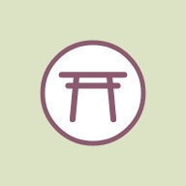



国と国とを結ぶ
特殊勢力
寺社
民忠と威信が上がり、一揆を抑える。従属させれば僧兵を得る
忍びの里
敵情が自然に入る。雇えば調略と防諜に働く
鉱山
金銭。掘り尽くせば多いが、山は痩せる
牧
馬。保護で年二十六頭、支援で六十二頭ほど
2／3

Slide 85

国と国とを結ぶ
特殊勢力
鉄砲鍛冶
鉄砲。国友・根来・堺などにある
3／3

Slide 86
06
兵を動かす
出陣・行軍・援軍

Slide 87
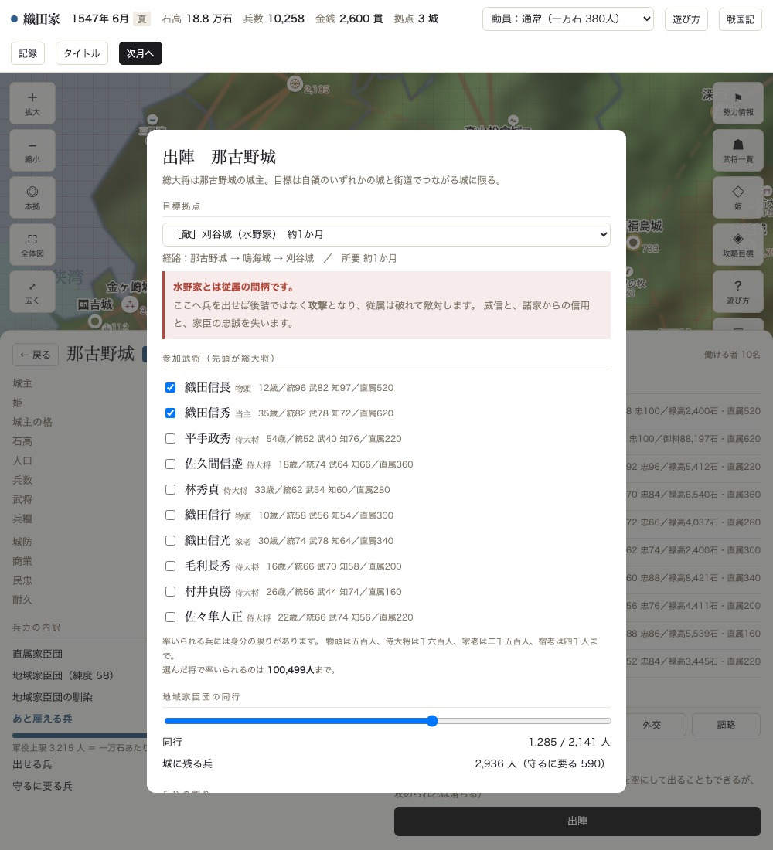
兵を動かす
出陣・行軍・援軍
出陣の画面。行き先・将・兵・兵糧・攻城の道具をここで決める

Slide 88
兵を動かす
出陣・行軍・援軍
—
城の帳から「出陣」を選ぶ。
—
行き先は街道で繋がった城に限る。
—
誰を出すか、兵を何人連れるか、兵糧をどれだけ積むかを決める。
—
行軍は街道の長さと険しさで決まる。
—
一月に百三十km（一日四.三km）を進む。

Slide 89
兵を動かす
出陣・行軍・援軍
道
速さ
街道
一.〇
渡河
〇.八五
山道
〇.五五
難所
〇.三五
海路
〇.九五（船が要る）

Slide 90
兵を動かす
出陣・行軍・援軍
—
兵糧が尽きると、士気も兵も落ちていく
—
海を渡るとき、その海を他家が握っていれば海戦になる
—
同じ月に同じ街道を行き交えば、途中で行き合って野戦になる

Slide 91
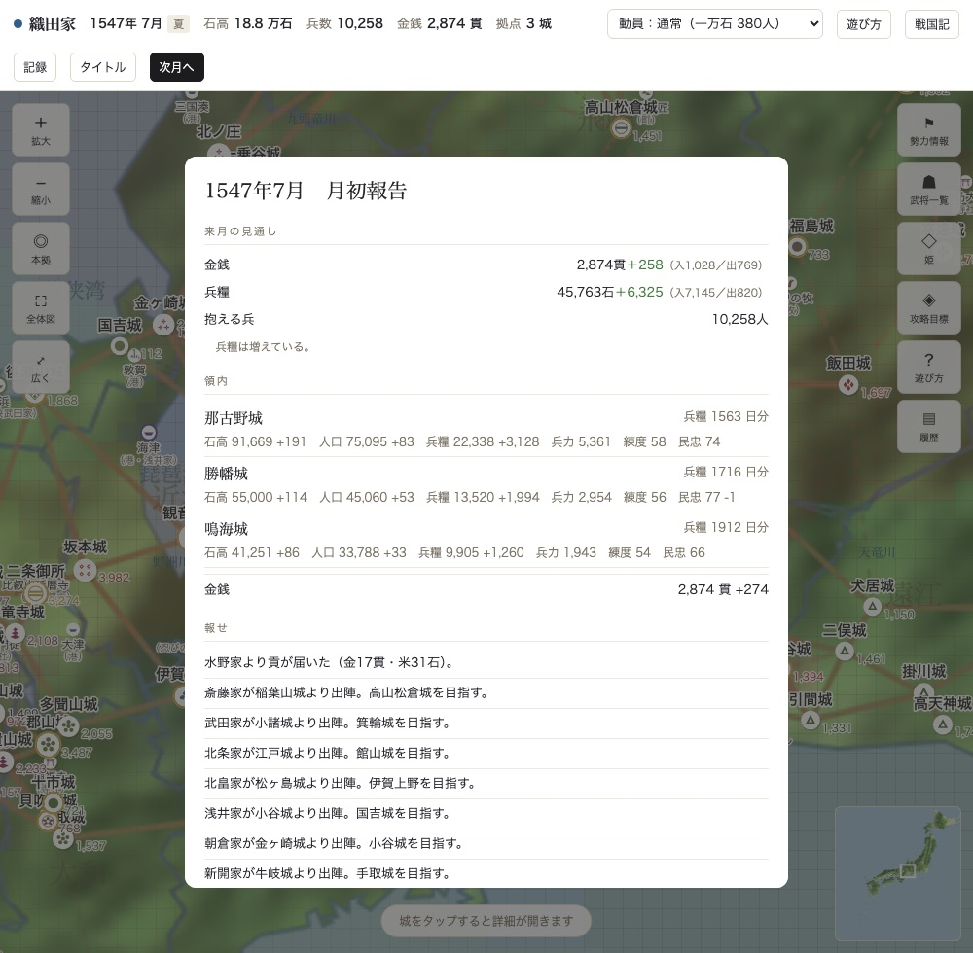
兵を動かす
援軍は全国から呼べる（重要）
月の報せ。急報の下から、その城へそのまま援軍を出せる

Slide 92
兵を動かす
援軍は全国から呼べる（重要）
—
関ヶ原も大坂の陣も島原の乱も、全国から兵が集まった。
—
主君の求めがあれば九州の兵も奥羽の兵も出る。
—
呼べる先を距離で切るのは、その姿に合わない。
—
数の縛りも距離の縛りも置いていない。
—
遠さで人数を割り引くこともしない。
1／2

Slide 93
兵を動かす
援軍は全国から呼べる（重要）
—
関ヶ原へ向かった島津も、遠いから兵を減らしたわけではない。
—
代わりに置いたのが兵糧と運び賃である。
—
呼べるか呼べないかは、米が続くか、運ぶ金があるかで決まる。
2／2

Slide 94
兵を動かす
援軍は全国から呼べる（重要）
縛り
中身
兵糧
一人あたり月〇.〇九石。行程のぶんに陣中の二月を足して持って出る
留守の蓄え
城は蔵を空にしては出さない。留守の兵が半年食えるだけは残す
運び賃
一人・一月につき〇.〇二貫。人足と馬と船を雇う費えで、城の蔵ではなく主家の金蔵から出る
隊の数
一方の陣に並べられるのは三十二隊まで（関ヶ原の参陣数）

Slide 95
兵を動かす
援軍は全国から呼べる（重要）
尾張の内で呼ぶ
全国から美濃へ
全国から薩摩へ（最遠15か月）
3城・1,935人
116城・46,583人
116城・46,478人
運び賃 39貫
運び賃 3,185貫
運び賃 7,851貫

Slide 96
兵を動かす
後詰
—
自家の城へ敵が向かえば、月の報せで告げる。
—
行軍はどれも一月はかかるので、着いてから出したのでは間に合わない。
—
報せの画面から、そのまま援軍を出せる。
—
敵と同じ月に援軍が着けば、城下の野戦になる。
—
城方に「討って出るか」を問うので、門を開けば援軍と挟み撃ちにできる。
1／2

Slide 97
兵を動かす
後詰
—
囲まれた城へ差し向けた軍は後詰となり、囲みを解くための野戦になる。
2／2

Slide 98
07
合戦
野戦・城攻め・海戦

Slide 99
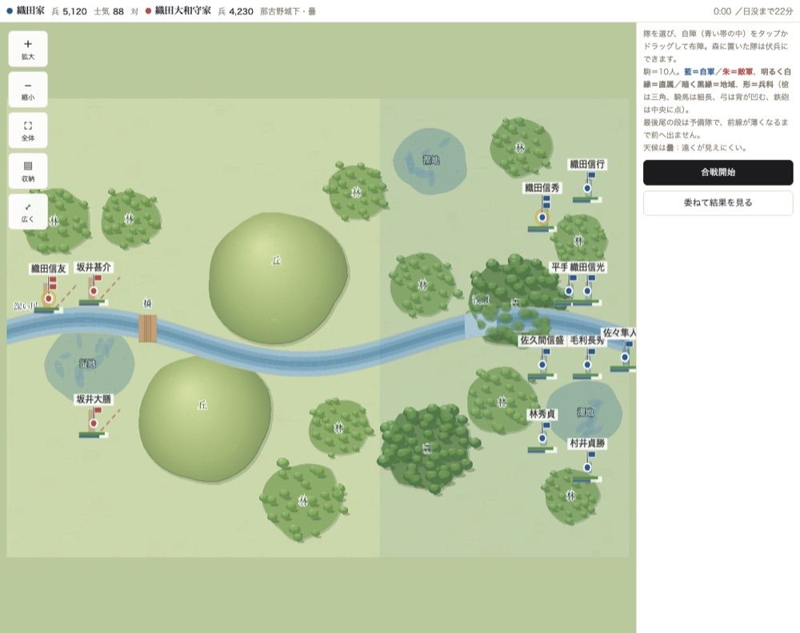
合戦
野戦・城攻め・海戦
布陣の段。自陣の範囲に隊を置く。青が自軍、赤が敵軍。川・橋・森・丘が読める

Slide 100
合戦
野戦・城攻め・海戦
—
戦は布陣から始まる。
—
自陣の範囲に隊を置き、陣形を選ぶ。
—
森に置けば伏兵になる。
—
始まれば、隊をタップして選び、前進・接戦・突撃・射撃・守備・後退・待機・転回を命じる。
—
命令は伝令で届く。
1／2

Slide 101
合戦
野戦・城攻め・海戦
—
統率が高いほど早く、指揮圏の外へは届かない。
2／2

Slide 102
合戦
隊を選ぶ
—
隊を選ぶと、その隊の様子がすべて読める。
—
兵の数、士気、隊列の整い、疲労、いま立っている地形。
—
敵の隊も、見えている範囲でなら読める。
—
隊は初め委任の形で始まる。
—
委任した隊は自ら地形を読み、道を選び、戦う。
1／2

Slide 103
合戦
隊を選ぶ
—
手ずから命じれば委任は外れ、以後その隊は指図どおりに動く。
—
「委ねて結果を見る」を押せば、戦わずに決着だけを見られる。
2／2

Slide 104
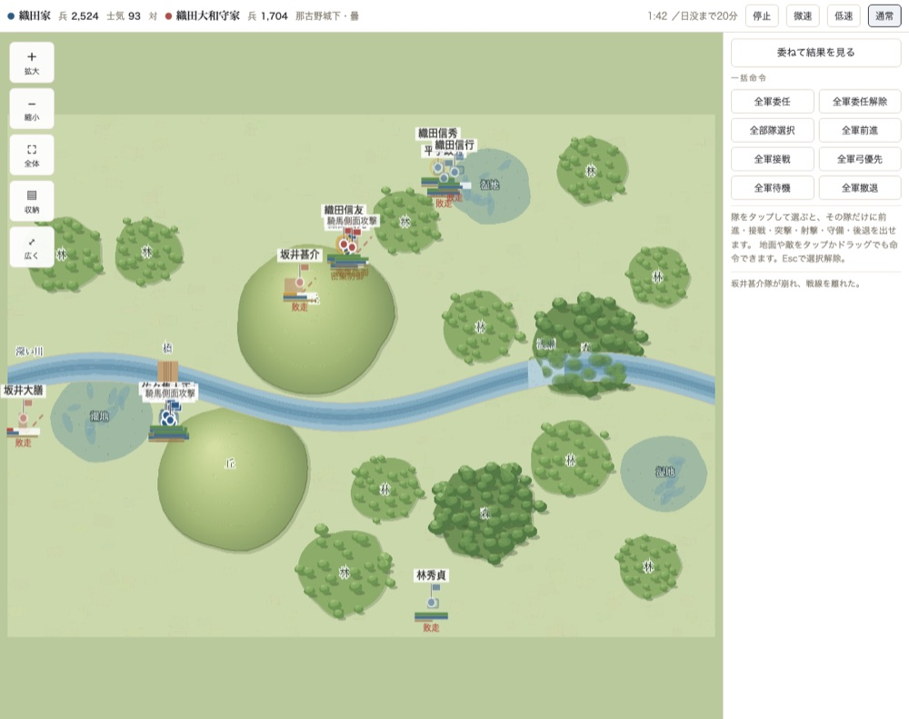
合戦
野戦・城攻め・海戦
交戦。槍が噛み合い、騎馬が側面へ回る。崩れた隊には敗走の印が立つ

Slide 105
合戦
野戦・城攻め・海戦
—
槍を合わせ、弓と鉄砲が届き、騎馬が回り込む。
—
分遣した隊は「騎馬側面攻撃」「弓鉄砲高地占拠」といった名で盤に出て、役目を終えれば本陣へ帰る。
—
画面の上に、両軍の兵と士気、日没までの残りが出る。
—
日が暮れれば戦は終わる。

Slide 106
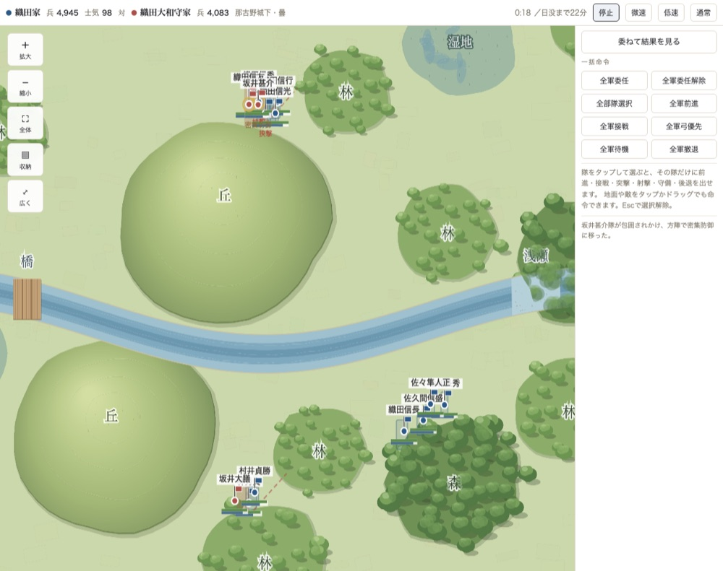
合戦
野戦・城攻め・海戦
寄って見たところ。駒は十人ひとつ、五十人でひと組。形で兵科が分かる

Slide 107
合戦
野戦・城攻め・海戦
—
拡げれば駒が見える。
—
槍・弓・鉄砲・騎馬が形で分かれ、組ごとに固まって動く。
—
前列が薄くなれば控えが繰り上がる。

Slide 108
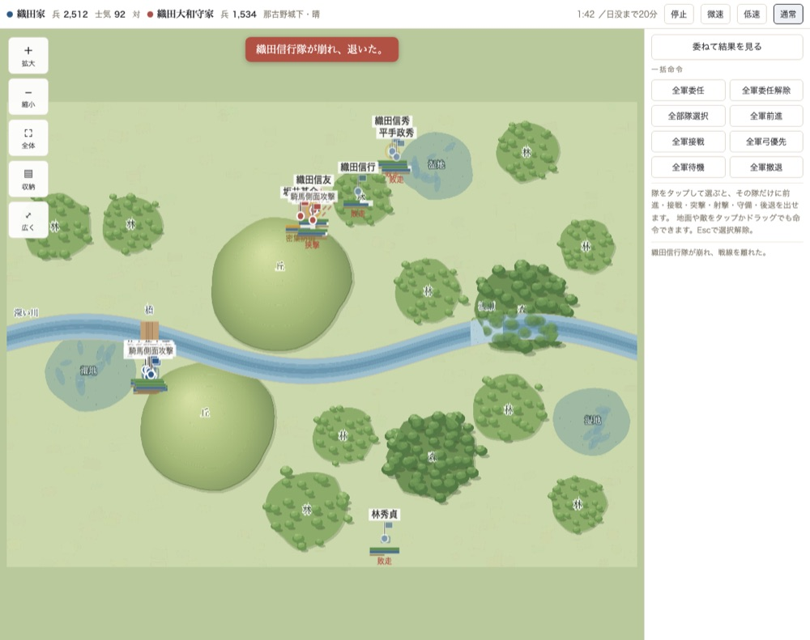
合戦
野戦・城攻め・海戦
崩れと追撃。士気か兵が尽きた隊は退き、追われれば盤を落ちる

Slide 109
合戦
野戦・城攻め・海戦
—
士気が十五を切るか兵が二割二分を割ると、その隊は崩れる。
—
崩れた隊は盤の外へは出ず、敵の来ない所まで退いて息をつく。
—
士気が四十まで戻れば戦列に復する（立ち直れるのは一度きり）。

Slide 110
合戦
駒と兵科
—
盤の上の駒は十人ひとつ、五十人でひと組である。
—
隊はいくつもの組でできており、組ごとに兵科が決まっている。
—
駒の形で兵科が分かる。

Slide 111


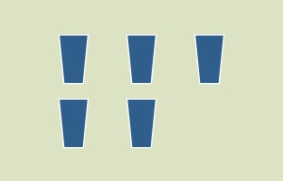

合戦
駒と兵科
槍
白兵一.二／足三四。数を揃えて正面を支える、戦の背骨。初めの割りの五割六分
弓
白兵〇.四五／射程一九〇／継ぎ矢一.五秒。遠くから当たり、雨にも左右されない
鉄砲
白兵〇.四／射程一五〇／継ぎ弾四.二秒／一撃三.二倍。雨では一割二分に落ちる
騎馬
白兵一.九／足五六。最も強く速い。森と湿地では力を落とす

Slide 112
合戦
駒と兵科
—
鉄砲と馬は買わねば増えない（鉄砲鍛冶・牧と誼を通じれば安く手に入る）
—
組は前列と控えに分かれる。前列が薄くなれば控えが繰り上がる

Slide 113
合戦
陣形は補正ではない
—
陣形は数の補正ではない。
—
五十人組をどこへ置くか、という配置そのものである。
—
「鶴翼だから強い」ということはなく、翼が広いから包める、正面が狭いから側面を突かれる、という形の道理がそのまま働く。
—
組み替えには二〜六秒かかり、その間は隊列が乱れて足も鈍る。
—
統率の高い将ほど早く据わる。
1／2

Slide 114
合戦
陣形は補正ではない
—
唯一の例外が鋒矢で、突撃が十六秒から二十六秒に延びる。
2／2

Slide 115
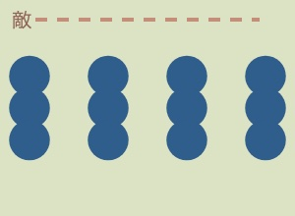
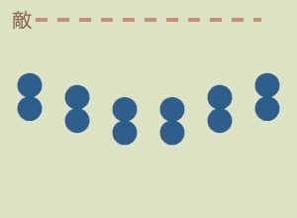
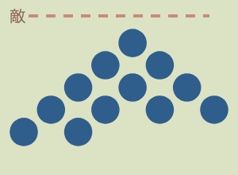
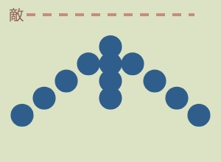
合戦
陣形は補正ではない
横陣
正面が広く、多くの組が同時に槍を合わせられる。側面は薄い
鶴翼
両翼を前へ張り出して包む。中央は薄く、押し込まれると崩れやすい
魚鱗
先端に槍と騎馬を集めて一点を破る。正面は狭く、側面を突かれやすい
鋒矢
矢尻に騎馬を置いて突き入る。突撃専用の陣
1／2

Slide 116
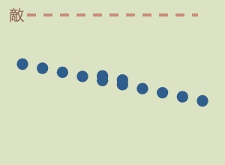
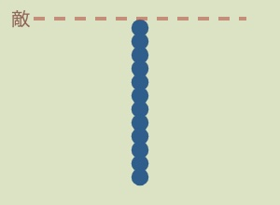
合戦
陣形は補正ではない
雁行
斜めに構え、片翼を前に出す。移動しながら当たるのに向く
方陣
四方に槍を向けて密集する。包囲や乱戦に強いが、攻めは鈍い
長蛇
縦一列。狭い道や渡河に向くが、横から突かれると総崩れになる
2／2

Slide 117
合戦
地形は避けるものと取るもの
—
委任した隊は、橋か浅瀬を選んで渡り、森・林・湿地・集落を避けて進む。
—
丘は取るものである。
—
知略八十を超える将は水馴れており、淵でも足がさほど鈍らない。

Slide 118
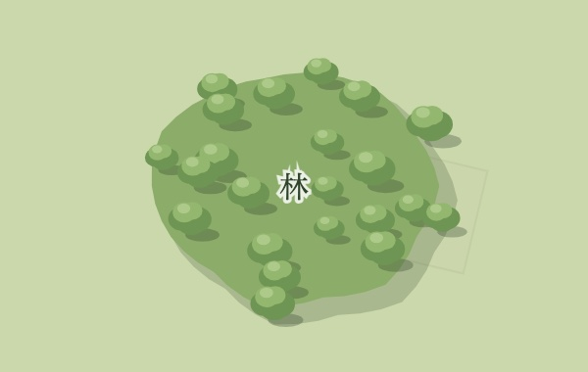
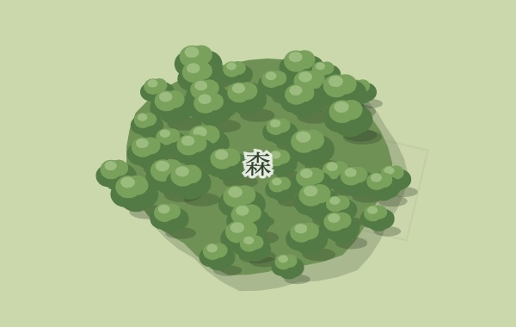
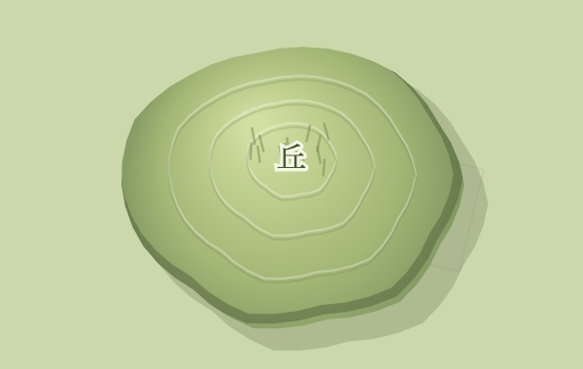
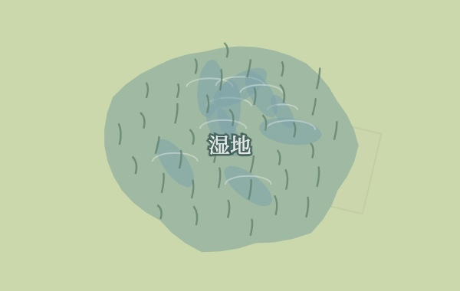
合戦
地形は避けるものと取るもの
林
足〇.八二／見通し百六十五。軽く身を隠せる
森
足〇.六五／見通し九十五／戦う力〇.八五。伏兵を置けるのはここ（と林・集落）
丘
足〇.七／戦う力一.一五／見通し三六〇。登れば強い。避けるものではなく、取るもの
湿地
足〇.五／戦う力〇.八。踏み込めば身動きが取れない
1／2

Slide 119
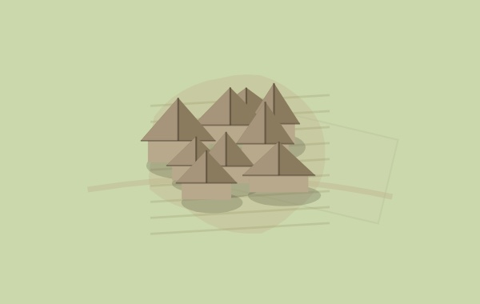
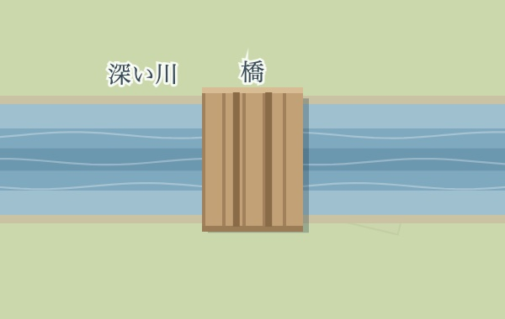
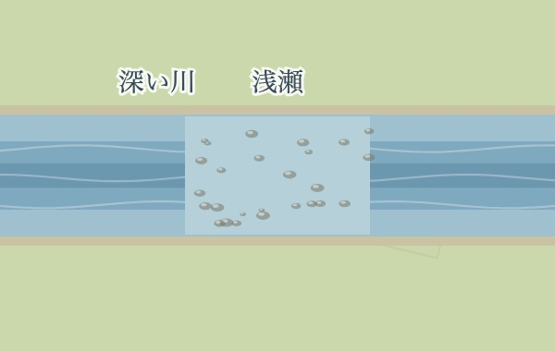
合戦
地形は避けるものと取るもの
集落
足〇.七八／見通し百三十。垣と屋根に紛れる
橋
足〇.九五。淵は足〇.一・戦う力〇.五。橋は狭いが確かな道
浅瀬
足〇.三／戦う力〇.七／隊列が乱れる。橋より広いが、渡るあいだは脆い
2／2

Slide 120
合戦
士気・崩れ・引き際（重要）
—
士気は戦の綾で動く。
—
押していれば上がり、押されていれば下がる。

Slide 121
合戦
士気・崩れ・引き際（重要）
段
条件
起きること
崩れ
士気十五を切るか、兵が二割二分を割る
盤の外へは出ず、敵の来ない所まで退いて息をつく。士気が四十まで戻れば戦列に復する（一度きり）
隊の引き際
兵が一割を切るか、士気が尽きる
その隊が戦線を離れる。采配（他家と、委ねた自軍）のみ
軍の引き際
兵が五分の一を切るか、軍全体の士気が十五を切る
軍を退く。采配のみ
盤を落ちる
逃げ場がなく、追われて士気も兵も尽きたとき
盤の外へ出る。落ちた将は捕らわれやすい

Slide 122
合戦
士気・崩れ・引き際（重要）
—
手ずから指図している隊は、掟によって勝手に退かない。全滅するまで押すのも遊ぶ側の決断である
—
「全軍委任」を選んだときだけ、敵と同じ判断で退く
—
戦が終わるのは、日が暮れるか、片方の兵が尽きるか、士気が尽きるか、隊がひとつ残らず盤を去るときである

Slide 123
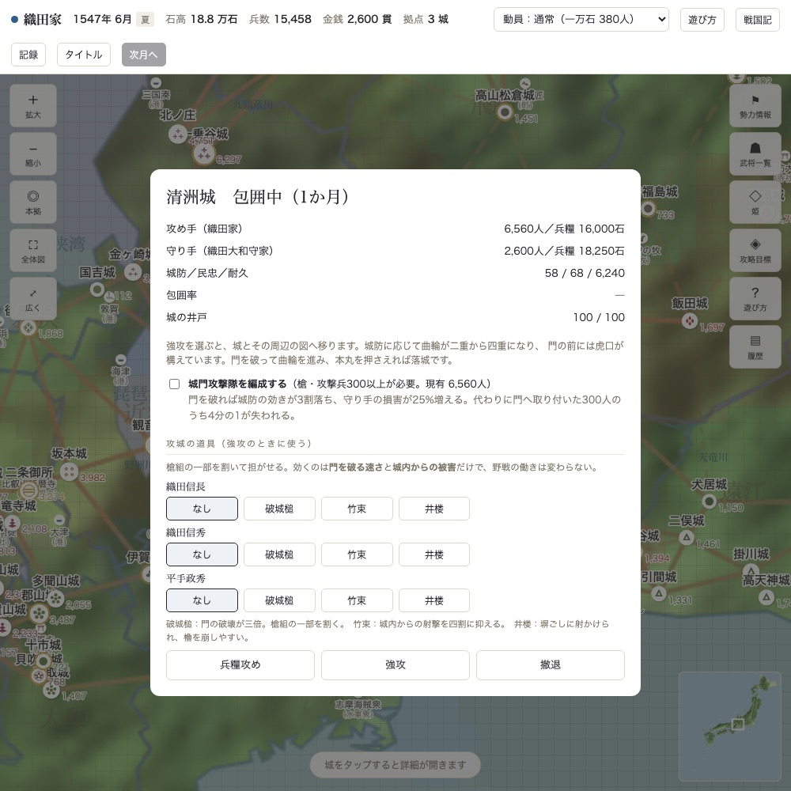
合戦
城攻め
包囲の段。囲みを続けて兵糧を断つか、強攻するかを選ぶ

Slide 124
合戦
城攻め
—
城を囲んだ翌月から、囲みを続ける（兵糧を断つ）か、強攻するかを選べる。

Slide 125
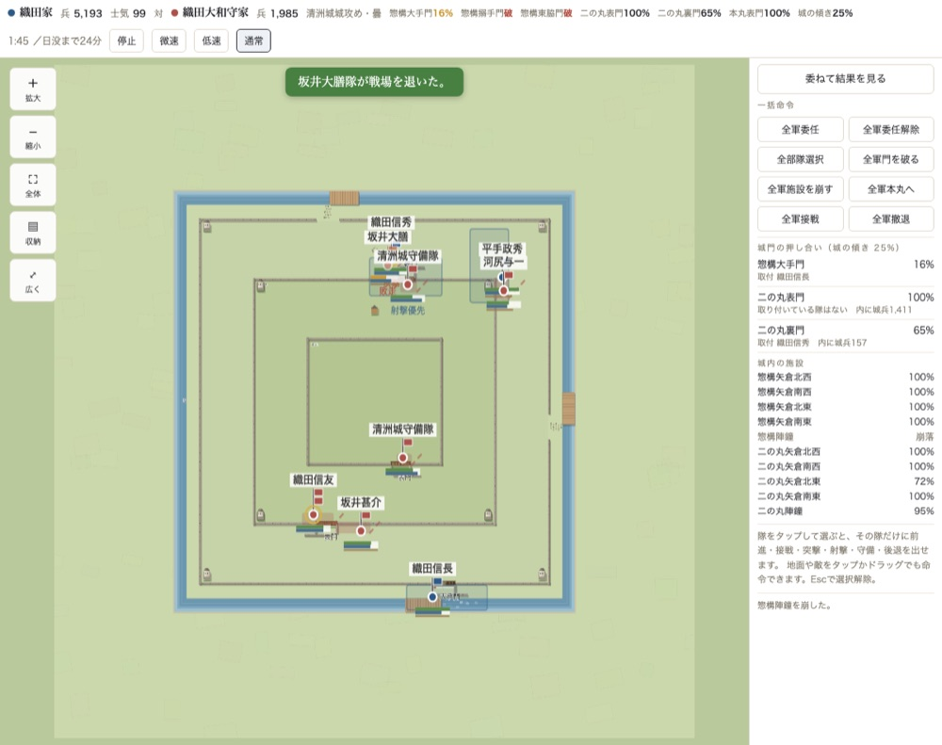
合戦
野戦・城攻め・海戦
城郭図。曲輪が入れ子になり、いちばん内が本丸。右に門と施設の様子が並ぶ

Slide 126
合戦
野戦・城攻め・海戦
—
寄せ手は野から寄せる。
—
城の際に湧いて出るのではない。
—
城の外を渡るあいだは足を緩め、櫓と狭間から矢と鉄砲を浴びる。
—
山城なら坂を登るぶん長く撃たれる。
—
本丸を十二秒押さえれば城は落ちる。

Slide 127
合戦
野戦・城攻め・海戦
縄張り
形
例
輪郭式
本丸を中心に同心に取り巻く
二条御所・駿府城
連郭式
本丸・二の丸を一列に並べる。尾根の城に多い
月山富田城・七尾城
梯郭式
本丸を一隅に寄せ、二方を川や崖に預ける
岡山城・熊本城
渦郭式
曲輪が渦を巻く
姫路城・江戸城

Slide 128
合戦
野戦・城攻め・海戦
—
門の堅さは城防そのものである（一一〇＋城防×一六）。城防二十の砦なら四三〇、九十の城なら一五五〇
—
攻城の道具を隊ごとに持たせる。破城槌は門を破る速さが三倍、竹束は受ける矢玉が四割に収まる、井楼は櫓を崩しやすい
—
武将のいない門は「◯◯城守備隊」が守る。統率はその城を預かる者の統率が映る
—
壊した櫓と門は、城の防備そのものを下げる（次に攻めるとき脆い）

Slide 129
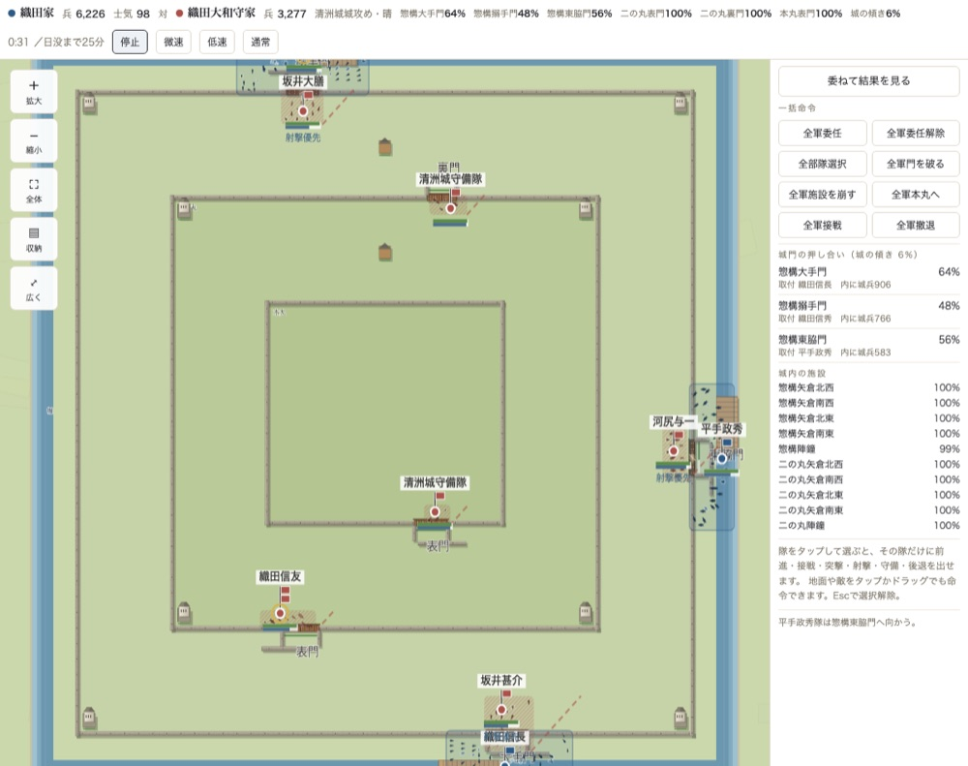
合戦
野戦・城攻め・海戦
門を破るところ。堀を渡り、虎口を折れ、門に取りつく

Slide 130
合戦
野戦・城攻め・海戦
—
堀を渡れるのは土橋の上だけである。
—
門の外の囲い（虎口・枡形）が寄せ手を折り曲げるので、まっすぐには入れない。
—
門が破れれば、その曲輪の陣鐘は鳴りやむ。

Slide 131
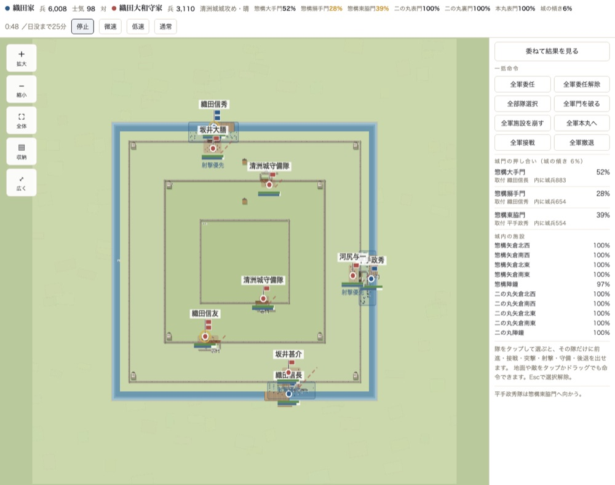
合戦
野戦・城攻め・海戦
門ごとの押し合い。右に門の残りと施設の様子が並ぶ（惣構大手52%・搦手28%・東脇39%）

Slide 132
合戦
野戦・城攻め・海戦
—
城方は門のすぐ内に張り付いて門を支え、外の寄せ手へ射かける。
—
寄せ手が弱れば門を開いて討って出る。
—
持ち場の門が保たなくなれば、ひとつ内の門へ下がり、そこで立て直してその門を守る。

Slide 133
合戦
海戦と鉄甲船
—
海路を渡るとき、その海を握る家がなければ、渡る側と迎え撃つ側で海戦になる。
—
風と潮が速さを決め、焙烙は風上から投げねば効かない。
—
鉄甲船は、毛利の焙烙に焼かれた天正四年（一五七六）を境に造れるようになる。
—
一度の下知に九百貫、幾度も重ねてようやく一艘。
—
六艘を限りとする。
1／2

Slide 134
合戦
海戦と鉄甲船
—
他家も同じように造るので、天正の海はそれまでの海とは違うものになる。
2／2

Slide 135
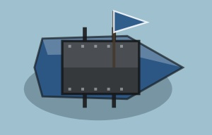



合戦
海戦と鉄甲船
鉄甲船
乗り百十・耐え三百二十。火矢も焙烙も通らず、大筒を遠くまで撃つ。極めて鈍い
安宅船
乗り九十・耐え百三十。鈍いが落ちない。旗艦となる
関船
乗り四十八・耐え六十二。速さと厚みの釣り合いが取れている
小早
乗り二十・耐え二十六。小さく速く、焙烙を投げて回り込む

Slide 136
08
一局の終わり

Slide 137
一局の終わり
—
一局が終わるのは二つ。
—
天下が定まるか、家が絶えるかである。
—
どちらのときも「終幕」が告げられる。
—
閉じれば盤へ戻れる。
—
旗の下とは、自家の城だけではない。
1／2

Slide 138
一局の終わり
—
従属させた家、臣従を受けた家も、そのまた従属の家も、みな旗の下である。
—
つまり、四方を攻め潰さずとも天下は取れる。
—
ただし、その差は「位」に出る。
2／2

Slide 139
一局の終わり
天下の位
中身
一統
他家が一つも残らない。すべての城を直に治めた
大成
城の七割以上を直に治め、残るは旗の下の家々
覇
城の四割五分以上を直に治め、なお多くの家を従えている
旗下
直に治める城は多くないが、すべての家が旗の下に入った

Slide 140
一局の終わり
—
従属・臣従で従えた家は、いつまでも旗の下にいるとは限らない。背けば天下は崩れる
—
当主が討たれ、あるいは捕らわれても、跡目を継ぐ者があれば家は続く
—
継ぐ者が一人もなく、城も無ければ、そこで家は絶える

Slide 141
一局の終わり
捕虜の仕来り
—
崩れて盤を落ちた将は捕らわれることがある。討死ばかりにはしない
—
処遇は三つ。返す（身代金を取る）・召し抱える・斬る
—
旧主への忠誠が高い者は降らない。一門はなおさら降らない
—
滅んだ家からは身代金の申し出は来ない。行方は必ず記録に残る

Slide 142
09
これから
作りかけと、その先

Slide 143
これから
天下騒乱
—
いまの盤は、遊ぶ側の当主が死んでも跡目が継げば家は続く、というところまでである。
—
その先に「天下騒乱」を考えている。
—
当主が世を去れば、家中は必ずしも一枚ではない。
—
跡目を巡って家が割れ、旗の下にあった家は独立の機を窺う。
—
統一を目前にして家が二つに裂ける――織田も、豊臣も、そうして崩れた。
1／2

Slide 144
これから
天下騒乱
—
統一までを一本道にせず、統一したあとにも崩れる余地を残したい。
2／2

Slide 145
これから
天下騒乱
—
当主の死による後継争い。家中が二つに割れ、城ごとに旗が分かれる
—
旗の下の大名の独立。主家が弱れば、従えていた家は背く
—
いまの盤で作ってある仕組み（家督・血筋・忠誠・従属と臣従）を、そのまま使う

Slide 146
これから
世界編
—
日本の統一で終わりにしない。
—
統一した盤のデータをそのまま持ち越して、外へ出る筋を考えている。
—
石高・軍役・行軍・兵糧・運び賃といった仕組みは、日本の外でも同じ理屈で働く。
—
この盤で積んだものを土台にできる。

Slide 147
これから
積み残していること
中身
米本位制
いまは商いが実入りの主で、石高からの実入りは細い。本来は米が値の物差しであった。改めるなら費えをすべて引き直すことになるので、年代のどこかで金本位へ移す形を考えている
家の増補
細川京兆家、美作・和泉・山城の薄さ、小山・大掾・岩城・城井・安宅といった名家。足せば足すほど盤は史実に近づくが、周りの家の立ち位置ごと組み替えることになる

Slide 148
10
用語
この盤で使う言葉

Slide 149
用語
国と銭
語
読み
意味
石高
こくだか
その土地が生む米の高。兵の数も、知行も、費えも、みなここから出る
貫
かん
銭の単位。下知の費えや運び賃はこれで数える
民忠
みんちゅう
民の心。低ければ一揆が起き、守りにも人手が要る
なじみ
その城の家中と土地との馴染み。高いほど兵が集まりやすい
城防
じょうぼう
城の備えの厚さ。城門の堅さそのものである
耐久
たいきゅう
城が囲みに耐える力
1／2

Slide 150
用語
国と銭
語
読み
意味
検地
けんち
一国を残らず手中にしたとき行える。石高の天井が元禄の高まで伸びる
2／2

Slide 151
用語
人と兵
語
読み
意味
軍役
ぐんやく
石高に応じて出さねばならぬ兵の数。この盤では抱えられる兵の上限にあたる
知行
ちぎょう
武将に分け与える田の高。多いほど忠誠が上がり、直属を多く抱えられる
禄高
ろくだか
武将に与える扶持。毎月の費えになる
御料
ごりょう
大名の直轄領と余禄。家臣に配る知行とは別のもの
地域家臣団
ちいきかしんだん
城に属する兵。城を離れない
直属家臣団
ちょくぞくかしんだん
武将個人が抱える兵。武将とともに動く
1／2

Slide 152
用語
人と兵
語
読み
意味
組
くみ
五十人の一団。盤の上の最小の単位で、それぞれに長がいる
組頭
くみがしら
組の長。手柄を重ねて十人長から物頭まで昇る
物頭
ものがしら
組頭の最上の階。ここに届けば武将に取り立てられる
守備隊
しゅびたい
武将のいない門を守る者たち。門番、足軽小頭、駆り出された地侍
一門
いちもん
当主の血筋と、姫の婿。忠誠が高く、家督の候補にもなる
2／2

Slide 153
用語
外交
語
読み
意味
信用
しんよう
家と家のあいだに積まれるもの。足りねば相手は応じない
威信
いしん
家の格。約束を破れば下がる
従属
じゅうぞく
旗の下に入るが、内政も軍事も自ら行う。貢は四分の一
臣従
しんじゅう
旗の下に入り、城の差配まで主に委ねる。貢は四割
旗の下
はたのした
従属・臣従で従えた家の総称。天下はこの範囲で数える
貢
みつぎ
旗の下の家が主に納めるもの
1／2

Slide 154
用語
外交
語
読み
意味
調略
ちょうりゃく
敵の内へ手を入れること。流言・引き抜き・偵察・城工作
道を借りる
みちをかりる
他家の領を通らせてもらう約束（片道・六か月）
2／2

Slide 155
用語
戦
語
読み
意味
出陣
しゅつじん
城から軍を出すこと
寄騎
よりき
出陣に加わる他城・他家の軍
後詰
ごづめ
囲まれた城を救うために差し向ける軍
討って出る
うってでる
城方が門を開いて野に出ること
委任
いにん
隊の采配を任せること。任せた隊は自ら地形を読んで戦う
崩れ
くずれ
士気か兵が尽きかけて隊が退くこと。立て直せば戦列に復する
1／3

Slide 156
用語
戦
語
読み
意味
潰走
かいそう
立て直せずに盤を落ちること
退き口
のきぐち
退くときに払う損
分遣
ぶんけん
隊から一部を割いて別の役に就かせること
伏兵
ふくへい
森・林・集落に伏せておく兵。知略七十八以上の将が要る
曲輪
くるわ
城の区画。外から順に門を破って進む
虎口
こぐち
門の外の囲い。寄せ手を折り曲げ、まっすぐには入れない
2／3

Slide 157
用語
戦
語
読み
意味
寄せ道
よせみち
野から城へ取りつくまでの道。ここで矢玉を浴びる
焙烙
ほうろく
船戦の焼き玉。風上から投げねば効かない
3／3

Slide 158
11
数と規模

Slide 159
数と規模
盤
城
国
街道
271
70
494
七十国にわたる
長さは実際の km。中央値で誤差は一.〇〇倍
大名家
武将
姫
137
972
145
すべて操作できる
史実に伝わる者。架空の者は遊びの中で世に出る
家の石高に応じて立つ

Slide 160
数と規模
盤
特殊勢力
総石高
石高の幅
101
1,258 万石
2,240 〜 167,802 石
九種
慶長三年の千八百六十万石の〇.六八倍
宗谷の砦から一乗谷城まで
初めの間柄
143
敵対59・従属47・同盟18・不可侵16・臣従3

Slide 161
数と規模
合戦
一方に並ぶ隊
一隊の兵
盤の駒
32 まで
30,000 まで
十人ひとつ
関ヶ原の東西両軍の備の数に拠る
五十人でひと組
戦の長さ
日暮れまで
いちばん長い城攻めで 221 秒

Slide 162
数と規模
作りと確かさ
—
遊びは一枚の HTML にまとめて配る。
—
導入も繋がりも要らない。
—
記録はブラウザに残り、書き出して他の端末へ移せる。
—
作りの確かさは、五十七種の試験で見張っている。
—
盤の帳尻（城・国・道・石高）、記録が黙って消えないこと、賽が固定されること、合戦の一つひとつの掟――いずれも数で判ずる形にしてある。
1／2

Slide 163
数と規模
作りと確かさ
—
数字を変えたら、必ず測り直して書き直す。
2／2

Slide 164
数と規模
作りと確かさ
試験
記録の枠
記録の大きさ
57 種
7
約 340 KB
盤の検めから合戦の掟まで
自動一・記録五・救出一
圧して収める

Slide 165
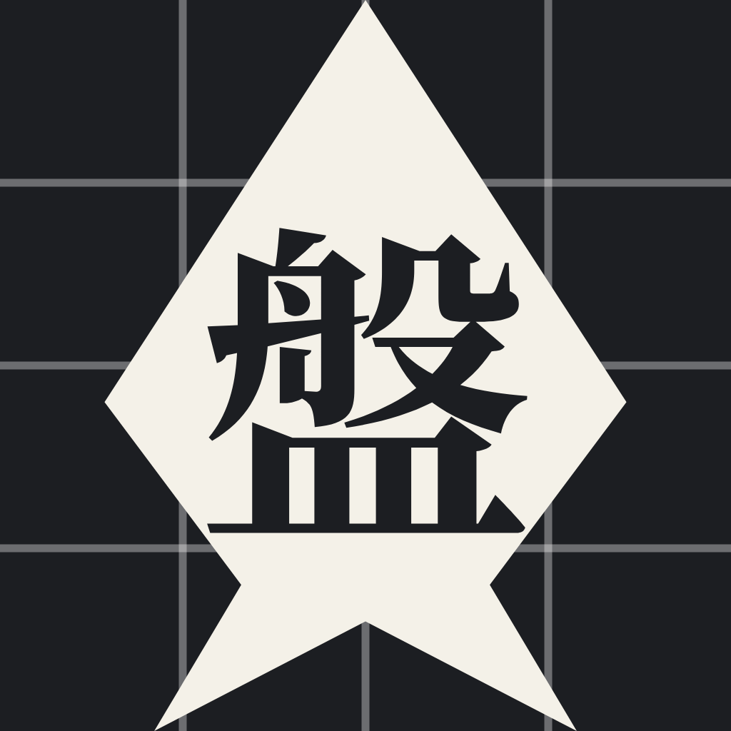
センゴク盤
SENGOKU BAN

